Slide 1
Система корпоративного мониторинга выбросов парниковых газов, как основа принятия управленческих решений в области низкоуглеродного развития.
Владимир Лукин
Май 2016 г.

Slide 2
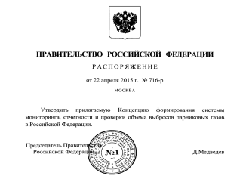
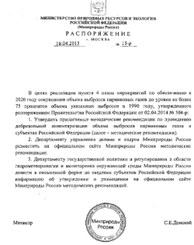
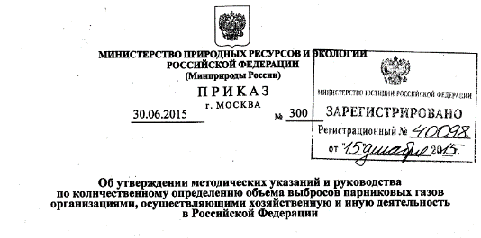
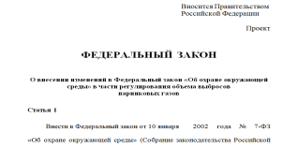
Государственная политика в области регулирования выбросов парниковых газов
Методические указания и руководство по количественному определению объема выбросов парниковых газов организациями, осуществляющими хозяйственную и иную деятельность в Российской Федерации – Приказ МПР РФ от 30 июня 2015 г. N 300
Методические рекомендации по проведению добровольной инвентаризации выбросов ПГ в субъектах РФ – Распоряжение МПР РФ от 16.04.2015 №15 р
ИЗМЕНЕНИЯ в план мероприятий по обеспечению к 2020 году сокращения объема выбросов парниковых газов до уровня не более 75 процентов объема указанных выбросов в 1990 году – Распоряжение Правительства Российской Федерации
от 11 мая 2016 г. № 877-р
2009
2013
2014
2015
2016
Климатическая доктрина Российской Федерации - Распоряжение Президента РФ от 17 декабря 2009 г. №861-рп
Указ Президента Российской Федерации от 30 сентября 2013 г. N 752 О сокращении выбросов парниковых газов
План мероприятий по обеспечению к 2020 г. сокращения выбросов парниковых газов до уровня не более 75 % объема указанных в- Распоряжение Правительства РФ от 02 апреля 2014 г. № 504-р выбросов в 1990 г.
Концепция формирования системы мониторинга, отчетности и проверки объема выбросов парниковых газов в Российской Федерации – Распоряжение Правительства РФ от 22 апреля 2015 г. N 716-р
Ключевой вектор государственной и международной политики в области предотвращения антропогенных климатических изменений – создание надежных систем управления выбросами парниковых газов, обеспечивающих возможность постановки целей и достижения результатов в области сокращения выбросов парниковых газов на уровне государств, территориальных субъектов, отраслей экономики, регионов и стран.

Slide 3
Управление выбросами парниковых газов
Система управления – совокупность всех элементов, подсистем и коммуникаций между ними, а также процессов, обеспечивающих выполнение поставленных целей.
Государственное
регулирование
Организация
Заинтересованные стороны
    Выполнение международных обязательств
    Определение целевых показателей сокращения выбросов
    Поддержка проектной деятельности
    Выполнение обязательств в области сокращения выбросов парниковых газов
    Оценка инвестиционной привлекательности компании
Риски
Возможности
    Невыполнение законодательных требований по предоставлению отчетности
    Введение прямых ограничений на выбросы парниковых газов
    Введение «углеродного налога»
    Требования потребителей о раскрытии информации об углеродном следе
    Привлечение инвестиций
    Государственная поддержка деятельности по сокращению выбросов
    Реализация проектной деятельности
    Доступ к углеродным рынкам
    Имидж экологически устойчивой компании
Корпоративная система управления выбросами парниковых газов дает возможность эффективно управлять административными и финансовыми рисками, связанными с реализацией государственной политики в области предотвращения антропогенных климатических изменений и использовать любые механизмы поддержки деятельности по сокращению выбросов парниковых газов

Slide 4
Корпоративные системы управления выбросами парниковых газов
* Источник: CDP Russia-2016: Encouraging Business Leadership on Climate Change // Global overview and trends of CDP reported climate change data, March 2016

Slide 5
Процесс принятия управленческих решений по выбросам парниковых газов
1.Сбор данных
6. Оценка результативности
2.Определение возможностей по сокращению выбросов
5. Реализация мер по сокращению выбросов
3.Постановка целей
4. Планирование мер по сокращению выбросов
В основе управленческих решений, направленных на формирование и реализацию корпоративной стратегии низкоуглеродного развития должны лежать данные инвентаризации и объективного мониторинга выбросов парниковых газов.

Slide 6
Стандарты в области мониторинга и управления выбросами
ИСО 14064 – серия стандартов, предназначенных для инвентаризации и создания отчетности по выбросам ПГ организациях (часть 1), реализации проектов сокращения выбросов ПГ (часть 2), а также верификации заявлений по ПГ (часть 3).
«Комплекс стандартов ИСО 14064 разработан с целью помочь организациям, правительствам, инициаторам проектов и всем заинтересованным сторонам во всем мире получить выгоду путем обеспечения понимания и согласованности при количественном определении, мониторинге, составлении отчетов, а также проверке и заверению реестров или проектов по ПГ.»
ГОСТ Р ИСО 14064-2007
ИСО 14064
ИСО 14064-1 Требования и руководство по количественному определению и отчетности о выбросах ПГ на уровне организации | ИСО 14064-2 Предлагает принципы и требования по деятельности специфически направленной на сокращение выбросов или увеличение удаления ПГ | ИСО 14064-3 Предлагает принципы и требования по верификации инвентаризаций ПГ и валидации и верификации проектов по ПГ
Предлагает принципы и требования для создания инвентаризации выбросов ПГ на уровне Организации | Предлагает принципы и требования по деятельности специфически направленной на сокращение выбросов или увеличение удаления ПГ | Предлагает принципы и требования по верификации инвентаризаций ПГ и валидации и верификации проектов по ПГ
Инвентаризация выбросов должна базироваться на методах и подходах, соответствующих лучшей международной и отечественной практике, в т.ч. – основным положениям стандартов ISO 14064, ISO 14040 и ISO/TS 14067 и их национальных аналогов.
В Российской Федерации основные требования к отчетности по выбросам парниковых газов сформулированы в стандартах ГОСТ Р ИСО 14064, применение которых в качестве критериев заверения уже продемонстрировало свою эффективность.

Slide 7
Определение границ мониторинга и отчетности
Подходы к определению границ мониторинга и отчетности
  На основе контроля: организация учитывает все выбросы (поглощения) парниковых газов с производственных объектов, которыми она управляет финансовым или операционным образом
  На основе доли участия в собственности: организация отчитывается за свою объем выбросов (поглощения) парниковых газов с производственных объектов эквивалентный ее долевому участию в собственности
Классификация источников ПГ в пределах организационных границ:
Стационарное оборудование
Передвижной транспорт
Технологические выбросы
Неконтролируемые выбросы
    сжигание топлива в стационарных установках, таких как котлы, печи, горелки, турбины, нагреватели, мусоросжигательные заводы, двигатели, ракеты и т.д.
    сжигание топлива в транспортных устройствах, таких как автомобили, грузовики, автобусы, поезда, самолеты, лодки, корабли, баржи, суда и т.д.
    выбросы от физико-химических процессов, например: выброс СО2 от процесса декарбонации в производстве цемента, эмиссия CO2 от каталитического крекинга в области нефтехимической переработки, выбросы ГФУ от выплавки алюминия и т.д.
    преднамеренные и непреднамеренные выбросы, такие как утечки из соединений, а также выбросы от складов угля, очистки сточных вод, градирней, объектов переработки газа и т.д.
Ключевым этапом инвентаризации выбросов является определение операционных границ. Цель этого этапа – определить актуальный перечень источников, находящихся под фактическим управлением Компании, с учетом потенциала сокращения выбросов по каждому из них.

Slide 8
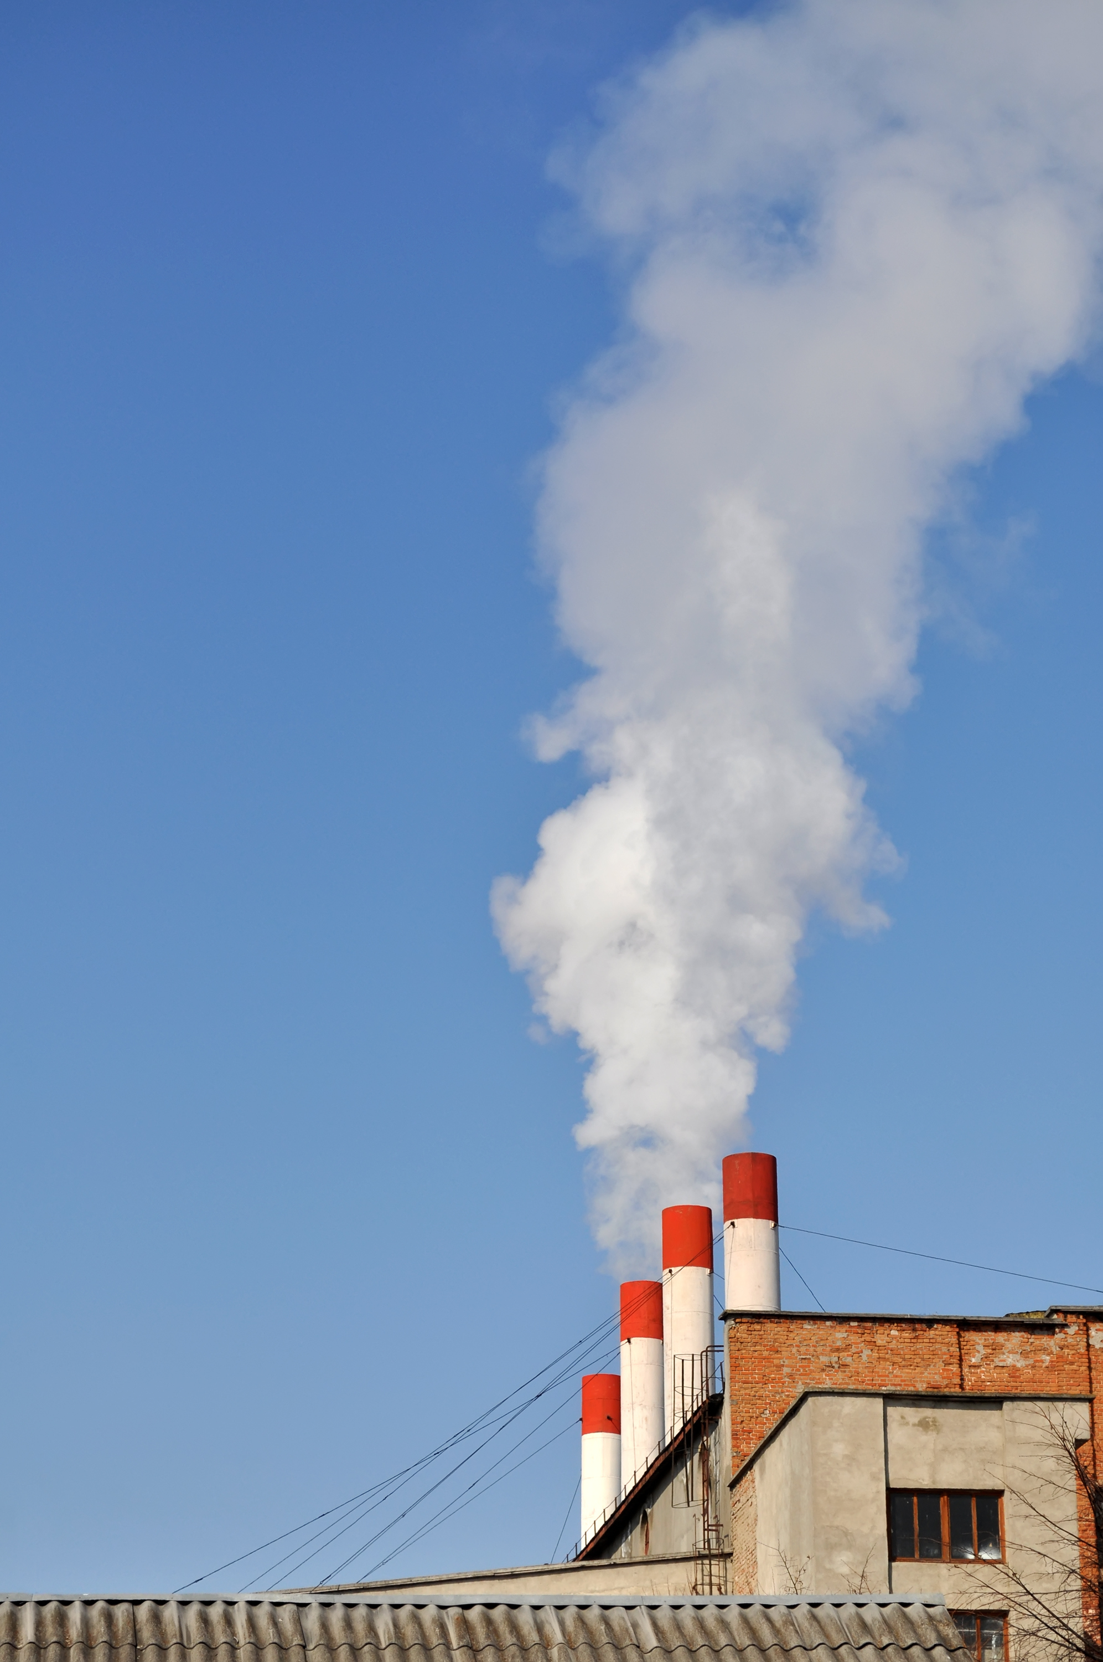
Методы количественного определения выбросов парниковых газов
Организация должна разработать и использовать метод количественного определения, который в разумных пределах будет минимизировать неопределенность и предоставлять точные, согласованные и воспроизводимые результаты
Методы количественного определения:
Организации имеют в распоряжении достаточный набор аналитических методов, методологий количественного учета, программных продуктов и коэффициентов для проведения расчетов выбросов парниковых газов с требуемым уровнем точности.
Расчет, основанный на:
    данных о деятельности, умноженных на соответст-
    вующие коэффициенты
    выбросов или удаления,
    использовании
    моделей,
    корреляциях, специфи-
    ческих для данного производственного
    процесса, и
    материальном балансе.
Измерение
    непрерывное,
    периодическое.
Комбинация измерения
и расчета.
Опыт реализации Проектов Совместного Осуществления в России показал, что организация мониторинга выбросов парниковых газов практически не требует капиталовложений и может быть реализована на основе рутинных элементов производственного и производственно-экологического контроля.

Slide 9
Проверка и заверение заявлений по парниковым газам
Принципы проверки и заверения
Беспристрастность
Компетентность
Обоснованность
Прозрачность
Конфиденциальность
Проверка и заверение отчетов по парниковым газам может осуществляться независимой аккредитованной организацией или уполномоченным органом исполнительной власти
Проверка независимой аккредитованной организацией
Преимущества:
    Условия предоставления услуг, сроки, дополнительные критерии проверки, компетентность специалистов регламентируется договором
    Корректировка и уточнение отчета в соответствии с рекомендациями компании, производящей заверение
    Разработка рекомендаций по улучшению системы мониторинга и управления данными по выбросам парниковых газов
Недостатки:
    Необходимость оплачивать услуги заверителя
    Риск беспристрастности
Проверка уполномоченным органом государственной власти
Преимущества:
    Компания не несет расходов по организации проверки и заверению
Недостатки:
    Оценка надежности системы мониторинга и управления выбросами не входит в программу проверки гос. органами
    Отсутствие возможности определять дополнительные условия проведения проверки и заверения (сроки, структура отчета, формулировка заверения)
    Отсутствие возможности предоставлять результаты проверки в формате, признаваемом иностранными контрагентами
Процедура проверки и заверения отчетности по выбросам парниковых газов обеспечивает необходимый уровень надежности и достоверности информации для принятия управленческих решений в области регулирования выбросов парниковых газов на всех уровнях – от корпоративного до государственного.

Slide 10
Государственная аккредитация
Задачи и функции государственной аккредитации органов
по проверке и заверению заявлений по парниковым газам
    Предоставлять права по проведению проверки и заверению отчетности по парниковым газам независимым органам, соответствующим принципам и критериям аккредитации
    Создать надежные административные барьеры для организаций, предоставляющих некачественные услуги по проверке и заверению отчетности по парниковым газам, и чья деятельность создает угрозу принятия неверных управленческих решений на основе недостоверной и необъективной информации
    Контролировать соответствие деятельности независимых органов принципам проверки и заверения заявлений по парниковым газам и критериям аккредитации при выполнении регулярных и внеочередных надзорных проверок, а также при осуществлении процедуры приема и анализа жалоб и апелляций от заинтересованных сторон
    Вести реестр выданных заверений и заверенных заявлений по парниковым газам и осуществлять контроль их использования
Нормативные правовые акты
Государственные и международные стандарты
    Федеральный закон РФ от 28 декабря 2013 г. №412-ФЗ «Об аккредитации в национальной системе аккредитации»
    Постановление Правительства РФ от 17 октября 2011 г. № 845 «О Федеральной службе по аккредитации»
    Приказ Минэкономразвития РФ от 30 мая 2014 г. № 326 «Об утверждении Критериев аккредитации, перечня документов, подтверждающих соответствие заявителя, аккредитованного лица критериям аккредитации, и перечнем документов в области стандартизации, соблюдение требований которых заявителями, аккредитованными лицами обеспечивает их соответствие критериям аккредитации»
    ГОСТ Р ИСО 14065-2010. «Газы парниковые. Требования к органам по валидации и верификации парниковых газов для их применения при аккредитации или других формах признания»
    ГОСТ Р ИСО 14066-2013. «Парниковые газы. Требования к компетентности групп по валидации и верификации парниковых газов»
    ГОСТ Р ИСО/МЭК 17021-2012 «Оценка соответствия. Требования к органам, выполняющим аудит и сертификацию систем менеджмента»
    ISAE 3410, Assurance Engagements on Greenhouse Gas Statements
Независимость и компетентность - основополагающие принципы проверки и заверения отчетности по выбросам парниковых газов. Обеспечение соблюдения этих принципов - задача государственной службы по аккредитации.

Slide 11
Вопросы и ответы
С уважением,
  Владимир Лукин
Менеджер Отдел Корпоративного управления и устойчивого развития
+7 (495) 937 4477 доб. 11089
VLukin@kpmg.ru

Slide 12
Информация, содержащаяся в настоящем документе, носит общий характер и подготовлена без учета конкретных обстоятельств того или иного лица или организации. Хотя мы неизменно стремимся представлять своевременную и точную информацию, мы не можем гарантировать того, что данная информация окажется столь же точной на момент получения или будет оставаться столь же точной в будущем. Предпринимать какие-либо действия на основании такой информации можно только после консультаций с соответствующими специалистами и тщательного анализа конкретной ситуации.
  © 2016 АО «КПМГ», компания, зарегистрированная в соответствии с законодательством Российской Федерации, член сети независимых фирм КПМГ, входящих в ассоциацию KPMG International Cooperative (“KPMG International”), зарегистрированную по законодательству Швейцарии. Все права защищены.
  KPMG и логотип KPMG являются зарегистрированными товарными знаками или товарными знаками ассоциации KPMG International.

